Slide 1
氓
氓之蚩蚩，
抱布贸丝。
匪来贸丝，
来即我谋。
送子涉淇，
至于顿丘。
匪我愆期，
子无良媒。
将子无怒，
秋以为期。
乘彼垝垣，
以望复关。
不见复关，
泣涕涟涟。
既见复关，
……

Slide 2



肆
叁
贰
壹
目录
研读精思
品读悟情
初读明意
文学常识

Slide 3
第一部
《诗经》是我国 诗歌总集。
收入 时期的诗歌 首。
从西周到春秋
305
《诗》
先秦时代通称 或 。
《 诗三百》
风 雅 颂
内容：
赋 比 兴
诗经六义
手法：
形式：
四言为主，重章反复
《诗经》是我国古典诗歌 的源头。
现实主义

Slide 4

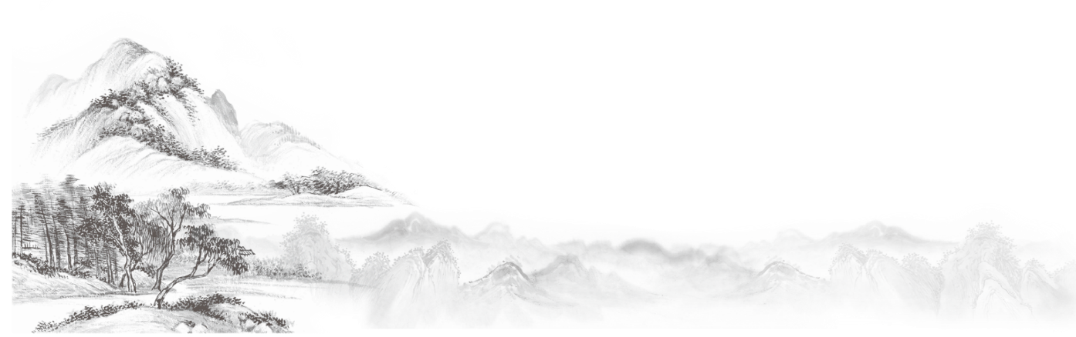
“风” “雅”“颂”
风：即15国风，大多为民间歌谣，共160篇；
雅：分“大雅”“小雅”，多为贵族创作的宫廷乐曲，共105篇；
颂：宗庙祭祀乐歌，分为周颂、鲁颂、商颂，共40篇。

Slide 5
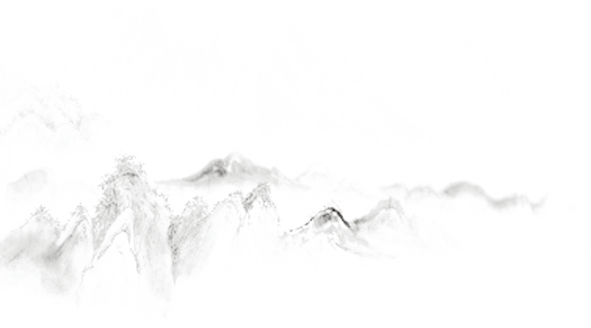

“赋”“比”“兴”
赋—— 敷陈其事而直言之也（即陈述铺叙）
比—— 以彼物比此物也（即譬喻）：
手如柔荑，肤如凝脂（《卫风·硕人》）
兴—— 先言他物以引起所咏之辞也（即借助其他事物引出所咏之词）：
关关雎鸠,在河之洲
“诗经六义”风、雅、颂、兴、比、赋

Slide 6
四言为主，重章复唱
《诗经》每句四字，章与章句式对应，诗句大同小异，诗意上构成“递进” ，巧妙选用细节，风格朴实，也增添了艺术魅力。
《诗经》是中国现实主义诗歌之源，其内容以反映劳动人民生活的“国风”为主，故文学史上把这类诗称为“风体诗”。

Slide 7
1.家国情怀主题
“岂曰无衣？与子同袍。王于兴师，修我戈矛”（《无衣》）
“王事多难，不遑启居。岂不怀归？畏此简书”（《出车》）
“昔我往矣,杨柳依依。今我来思，雨雪霏霏”（《采薇》
Notes:
注意诗中对比和比兴手法的使用。

Slide 8
2.怨刺讽喻主题
“硕鼠硕鼠，无食我黍！三岁贯女，莫我肯顾”（《硕鼠》）
“相鼠有皮，人而无仪！人而无仪，不死何为？”（《相鼠》）
Notes:
注意诗中对比和比兴手法的使用。

Slide 9
3.亲情、友情与爱情主题
“出其东门，有女如云。虽则如云，匪我思存”（《出其东门》）
“死生契阔，与子成说。执子之手，与子偕老”(《击鼓》）
Notes:
注意诗中对比和比兴手法的使用。

Slide 10
自古以来，爱情就是文学中永恒的主题
关关雎鸠，
在河之洲。
窈窕淑女，
君子好逑。
关睢
蒹葭苍苍，
白露为霜。
所谓伊人，
在水一方。
蒹葭
可爱情一直都是美好的吗？
普通人如何从玻璃渣爱情中解脱，《氓》的清醒之道。

Slide 11
初读，读准字音，理解内容
氓之蚩蚩，抱布贸丝。匪来贸丝，来即我谋。送子涉淇，至于顿丘。匪我愆期，子无良媒。将子无怒，秋以为期。
乘彼垝垣，以望复关。不见复关，泣涕涟涟。既见复关，载笑载言。尔卜尔筮，体无咎言。以尔车来，以我贿迁。
桑之未落，其叶沃若。于嗟鸠兮，无食桑葚！于嗟女兮，无与士耽！士之耽兮，犹可说也。女之耽兮，不可说也。
桑之落矣，其黄而陨。自我徂尔，三岁食贫。淇水汤汤，渐车帷裳。女也不爽，士贰其行。士也罔极，二三其德。
三岁为妇，靡室劳矣；夙兴夜寐，靡有朝矣。言既遂矣，至于暴矣。兄弟不知，咥其笑矣。静言思之，躬自悼矣。
及尔偕老，老使我怨。淇则有岸，隰则有泮。总角之宴，言笑晏晏。信誓旦旦，不思其反。反是不思，亦已焉哉！
Notes:
注意诗中对比和比兴手法的使用。

Slide 12
整体把握-把书读薄
《诗经》被誉为现实主义的渊源，其中讲述了一个又一个感人至深的故事，《卫风•氓》里面又讲了一个什么故事呢？
1. 主人公是谁？以第几人称来讲述故事的？
2. 讲述了一个什么样故事？
女子 第一人称
女主人公回忆了与氓从相恋结婚到婚后被弃再到决然分手的故事。

Slide 13
文章层次
恋爱
第一节：相恋、订婚
第二节：相思、结婚
第三节：劝诫女子不要痴情
第四节：控诉男子负德变心
第五节：补叙多年的苦楚和处境
婚变
决绝
第六节：今昔对比的怨恨和痛苦

Slide 14
订婚
氓之蚩蚩，抱布贸丝。
匪来贸丝，来即我谋。
送子涉淇，至于顿丘。
匪我愆期，子无良媒。
将子无怒，秋以为期。
那个人忠厚老实，
拿着布匹来换蚕丝。
忠厚的样子
交换
其实不是真的来换蚕丝，
而是到我这里来商量婚事。
同“非”，不是
就，靠近
我送你渡过淇水，
一直送到顿丘。
到
不是我故意拖延日期，
而是你没有好的媒人。
拖延
请你不要生气，
就把秋天订为我们的婚期。
愿，请
把……当做

Slide 15
民
氓
从亡民，是流亡之民。
抱布贸丝
氓同甿，是亡田之民。

Slide 16
结婚
乘彼垝垣，以望复关。
不见复关，泣涕涟涟。
既见复关，载笑载言。
尔卜尔筮，体无咎言。
以尔车来，以我贿迁。
登上那垮塌的土墙，
来遥望复关。
登上
倒坍的墙壁
来
没有看见复关，
我的眼泪不断掉下来。
眼泪
泪流不断的样子
已经看见复关了，
我就又说又笑。
已经
动词词头，无义
你用龟甲蓍草占卦，
卦象没有不吉利的预兆。
占卜
卦象
灾祸
预兆
你用车来接我，
我就把嫁妆搬到你家。
用 把
财物，指嫁妆

Slide 17
劝诫
桑之未落，其叶沃若。
于嗟鸠兮，无食桑葚。
于嗟女兮，无与士耽!
士之耽兮，犹可说也。
女之耽兮，不可说也!
桑树没有落叶的时候，
它的叶子新鲜润泽。
主谓之间
润泽的样子
唉，斑鸠啊，
不要贪吃桑葚。
通“吁”，叹词，唉
唉，女子啊，
不要同男子沉溺于爱情中。
男子
沉溺
男子沉溺于爱情之中，
还可以解脱。
主谓之间
通“脱”，解脱
女子沉溺于爱情之中，
就无法解脱了。

Slide 18
控诉
桑树落叶的时候，
它的叶子枯黄，纷纷掉落下来。
桑之落矣，其黄而陨。
自我徂尔，三岁食贫。
淇水汤汤，渐车帷裳。
女也不爽，士贰其行。
士也罔极，二三其德。
主谓之间
它
落下
自从我嫁到你家后，
多年来一直过着贫苦的生活。
往，到
贫苦的生活
多年
淇水波涛滚滚，
浪花打湿了车上的布幔。
水势很大的样子
浸湿
女子又没有什么过错，
但男子在他的品行上却不专一。
加强语气
过错
不专一
男子的爱情没有定准，
在他的品德上三心二意。
无
准则
三心二意

Slide 19
找出这两段比兴手法的运用
兴：“先言他物以引起所咏之词也”，即起兴或发端，借助其他事物作为诗歌的发端，以引起所要歌咏的对象。
比：“以彼物比此物也”，即打比喻，对事物进行形象具体的比况。
桑之未落，其叶沃若。——女子容颜靓丽；两人的浓情蜜意
桑之落矣，其黄而陨。——女子容颜憔悴；两人的感情枯竭
于嗟鸠兮，无食桑葚。——女子不要沉醉于爱情的甜蜜。

Slide 20
补叙苦楚
三岁为妇，靡室劳矣。
夙兴夜寐，靡有朝矣。
言既遂矣，至于暴矣。
兄弟不知，咥其笑矣。
静言思之，躬自悼矣。
多年来作为你的妻子，
家中的劳作没有不干的。
作为
没有
家务
早起晚睡，
没有一天不是这样。
早起
一日
（你的心愿）已经满足了，
就逐渐对我凶恶起来了。
语助词
顺心，满足
我的兄弟不了解（我的处境），
都讥笑我啊。
了解
笑
静下来想想我的处境，
只能独自悲伤了。
语助词
自身
伤心

Slide 21
决断
及尔偕老，老使我怨。
淇则有岸，隰则有伴。
总角之宴，言笑晏晏。
信誓旦旦，不思其反。
反是不思，亦已焉哉！
（原想）和你白头到老，
但(如今)相伴到老会使我怨恨。
与
共同
淇水（再宽）总也有个岸，
低湿的地方（再大）也有个边。
通“畔”, 边岸
回想少年时的快乐，
我们有说有笑，欢乐和悦。
欢乐
少年时代
欢乐的样子
（你的）誓言真挚诚恳，
没有想到你会违背誓言。
诚恳
诚恳的样子
违反
你违背誓言，不念旧情，
那就让这份爱情了结了吧！
这，指代誓言
停止
语气词

Slide 22


1.“我”——年纪身份的变化 性格心态的变化
儿童
总角之宴，言笑晏晏
快乐活泼
乘彼垝垣，以望复关。不见复关，泣涕涟涟
少女
情意绵绵
任劳任怨忠贞不二
悲伤痛苦
少妇
女也不爽 夙兴夜寐
静言思之，躬自悼矣
及尔偕老，老使我怨反是不思，亦已焉哉
怨妇
清醒刚烈
痛苦的心灵挣扎，完成了一个女子自我的心灵救赎，表现了她的个性成长和人格的完善。

Slide 23
女主人公对男子的称呼有什么变化？称呼变化和女子感情变化有什么关系？
2.氓——称呼的变化（称谓不一，非漫与（随便）也。）
氓
关系未定，感情疏远
远
子
敬称，尊重，有礼貌，美称
复关
地点，代指那个人
近
尔
直呼对方，关系亲密
士
男子的统称
其
第三人称，关系疏远
不愿提及
远

Slide 24
3.如果爱情和婚姻之间是一条河，那么这条河就是淇水。（出现了几次？）
是空间上的阻隔也是现实“礼法”。“涉”
是爱情的象征，是绵绵不尽的相思，是共沐爱河的幸福与欢愉。（望复关）
恋爱
送子涉淇，至于顿丘。
失意，忍让，悔恨，婚姻的破碎。
婚变
淇水汤汤，渐车帷裳。
底线，抗争，女主人公与过去的告别，对未来的希望。
决绝
淇则有岸，隰则有泮。
一切景语皆情语

Slide 25
鲍鲲山《第三只眼看〈诗经〉》:在《诗经》中最完美的女性，我以为便是那位卫国的女子，《氓》中的女子，在扮演每一个角色时，都能恰如其分。
作为恋人
温柔体贴，率真痴情
作为妻子
勤勉忠贞，隐忍重情
作为弃妇
清醒刚烈，坚强自尊

Slide 26
郑风 遵大路
遵大路兮，掺（shǎn）执子之祛兮，无我恶（è）兮，不寁（zǎn）故也！
遵大路兮，掺（shǎn）执子之手兮，无我魗（chǒu）兮，不寁（zǎn）好（hào）也！
遵：沿着。
掺（shǎn）：执，拉住，抓住。
袪（qū）：衣袖，袖口。
无我恶（è）：不要以我为恶（丑）。一说“恶（wù）”意为“讨厌”。
寁（zǎn）：去。即丢弃、忘记的意思。一说迅速。故：故人，故旧，旧情。
无我魗（chǒu）：不要以我为丑。魗，同“丑”。
好（hào）：情好。
沿着大路跟你走，双手拽住你衣袖。千万不要嫌弃我，别忘故情把我丢。
沿着大路跟你走，紧紧握住你的手。千万别嫌我貌丑，别忘情好把我丢。
同是弃妇，这个形象和卫女有什么不一样

Slide 27
《氓》中的爱情为何会如此？
谁的错？

Slide 28

《氓》中的爱情为何会如此？谁的错？
男子
女子
1.变心。“士贰其行”“士也罔极，二三其德”
2.家庭暴力。“言既遂矣，至于暴矣”
1、委曲求全。“将子无怒，秋以为期”
2、冲动。“女之耽兮，不可说也”
丈夫的背信弃义
女子自身的原因

Slide 29
《氓》中的爱情为何会如此？谁的错？
家庭道德
社会制度
1.“兄弟不知，咥其笑矣”这是由当时的社会风俗、人们的爱情观所造成的。
2.其次，男尊女卑的道德观念导致对女性命运的冷酷。
“自我徂尔，三岁食贫”到“言既遂矣，至于暴矣”：在男权社会中，女性在经济、政治上都处于附属地位，她们生活的幸福与否都维系在丈夫身上。
男权社会的必然

Slide 30
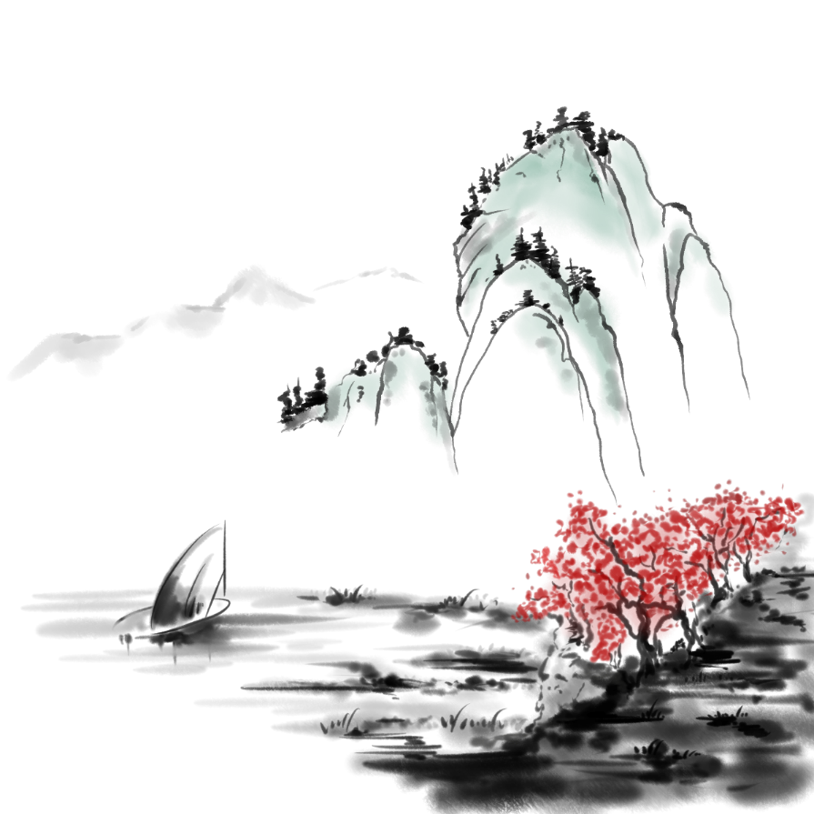
诗歌主題
诗歌以女子的口吻回忆了从恋爱到被遗弃的经过，表现了她从单纯、善良、温柔到清醒、刚烈、坚毅的成长经历，表现了古代女子追求幸福婚姻的强烈愿望。

